Slide 1

LOGO
零基础 Python 入门
-- xxx
互联网新技术在线教育领航者

Slide 2

第二讲
汇率兑换 2.0 (2)
互联网新技术在线教育领航者

Slide 3
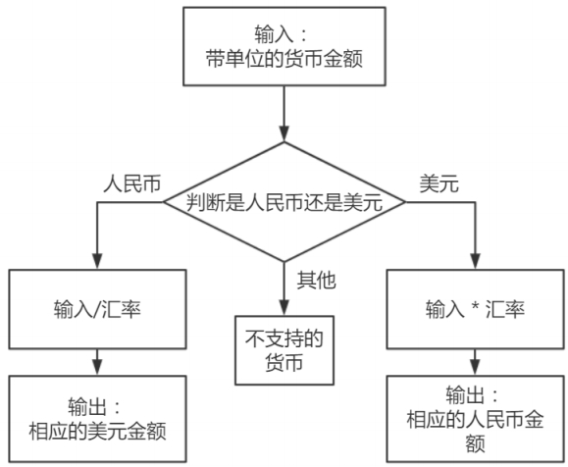
案例分析
* 汇率： USD 对 CNY 汇率
互联网新技术在线教育领航者

Slide 4
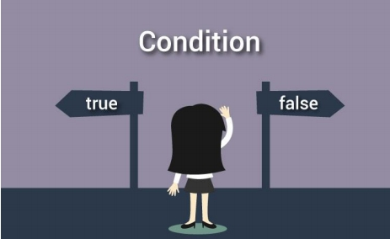
分支语句 if else
分支语句
• 控制程序的语句
• 根据判断条件选择程序的执行路径
• 使用方法：
if < 条件 1>:
< 语句块 1>
elif < 条件 2>:
< 语句块 2>
…
else:
< 语句块 N>
互联网新技术在线教育领航者

Slide 5

Next?
• 能否使程序一直执行，直到用户选择退出？
互联网新技术在线教育领航者

